Slide 1
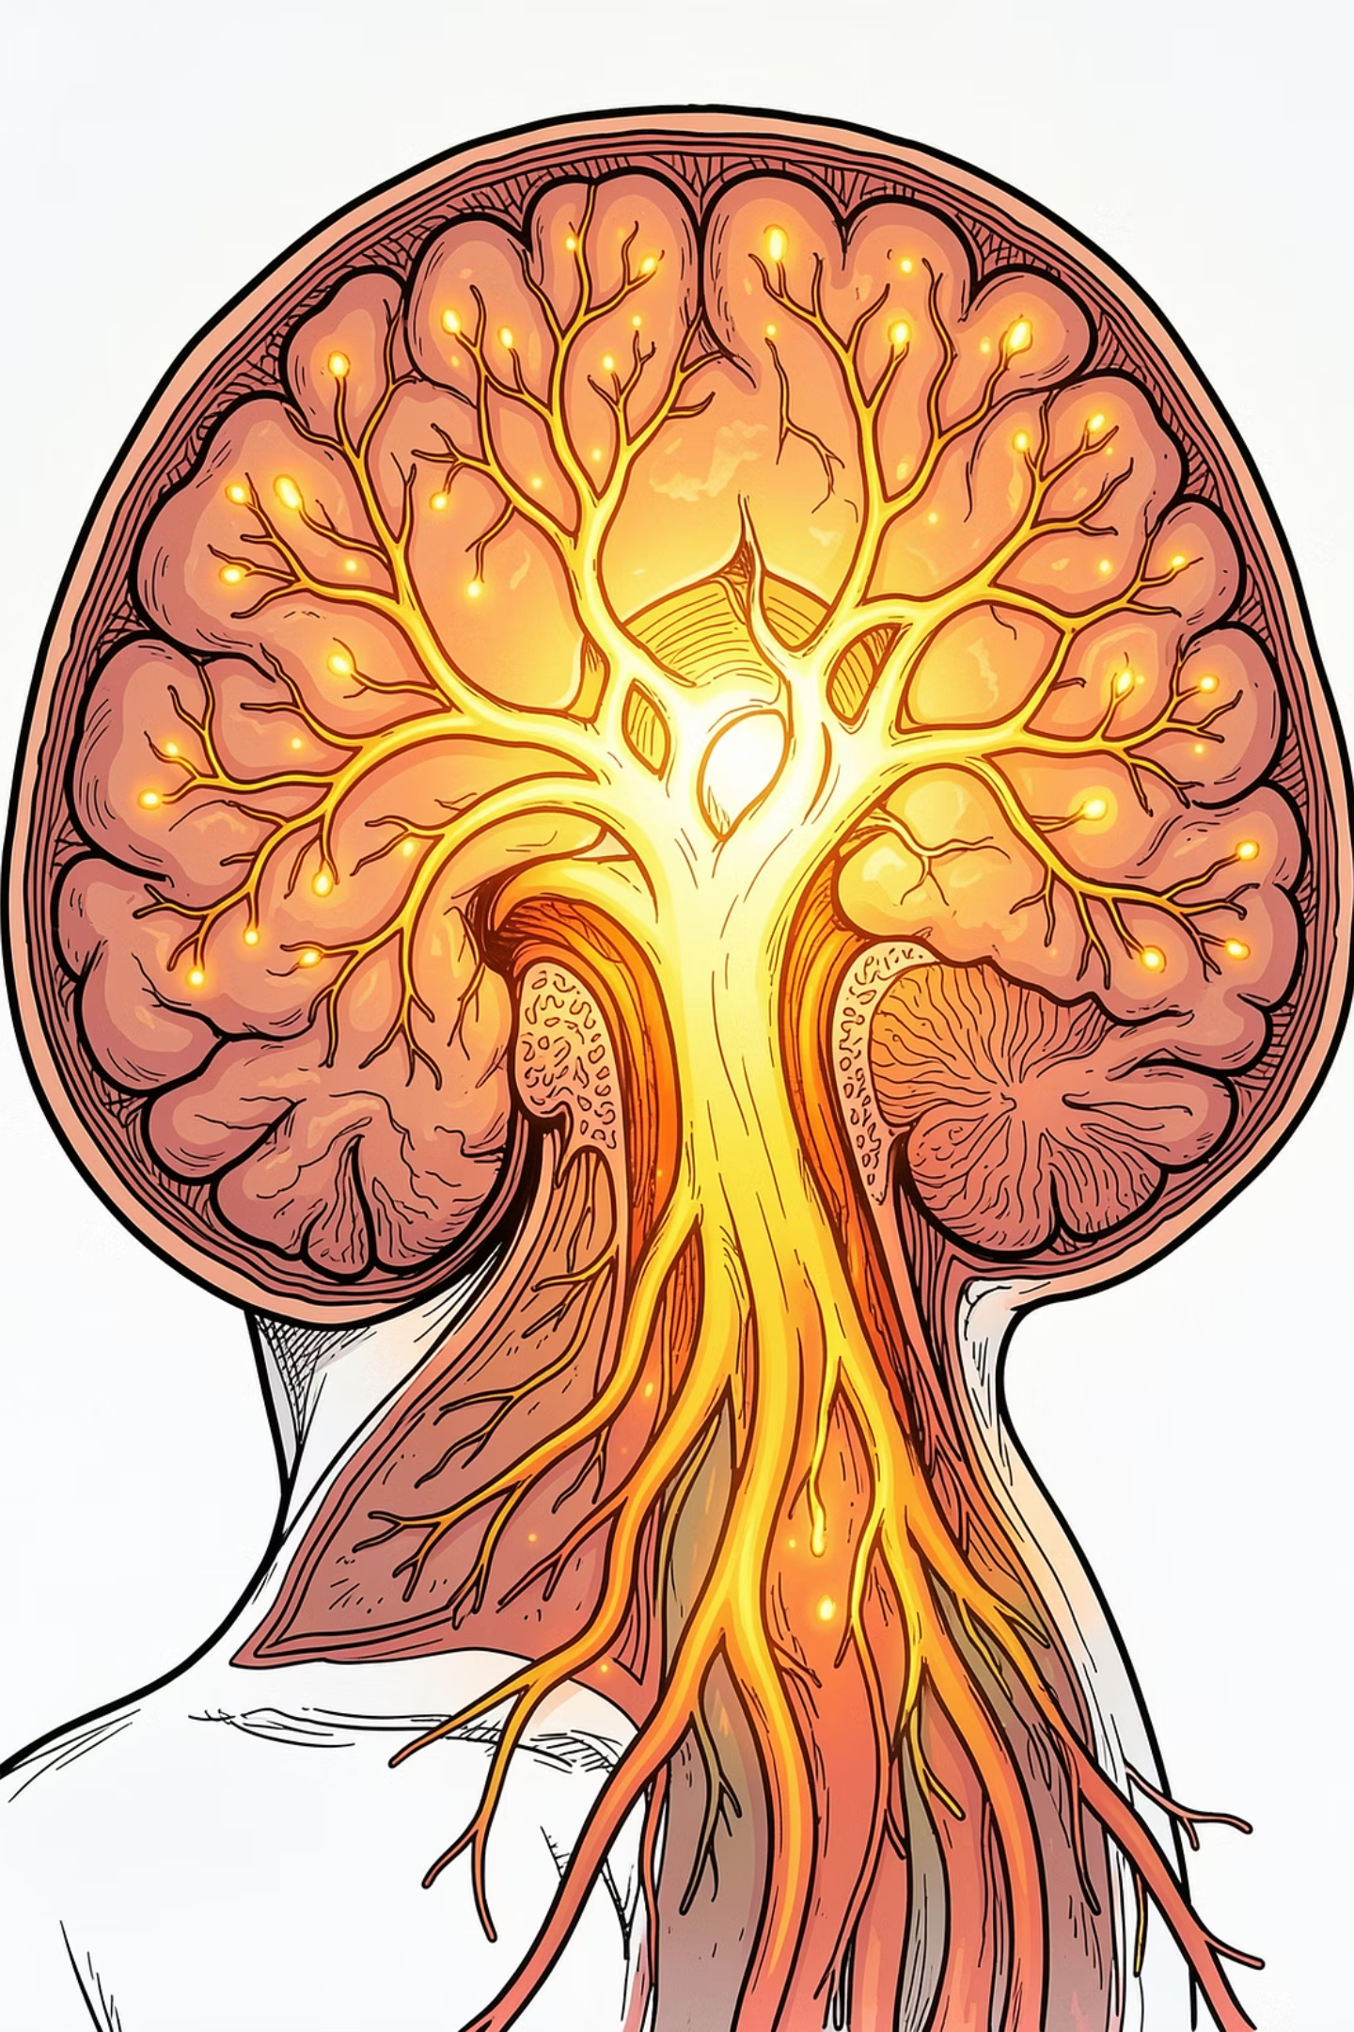
感情システム構造マップ
私たちの行動を支配する「7つの原動力」
Jaak Panksepp の情動神経科学・Mark Solms の「意識するイド」・Karl Friston の予測誤差理論を統合し、感情がどこから生まれ、なぜ私たちを動かすのかを神経精神分析の視点から解き明かします。
神経精神分析
情動神経科学
予測誤差理論

Slide 2
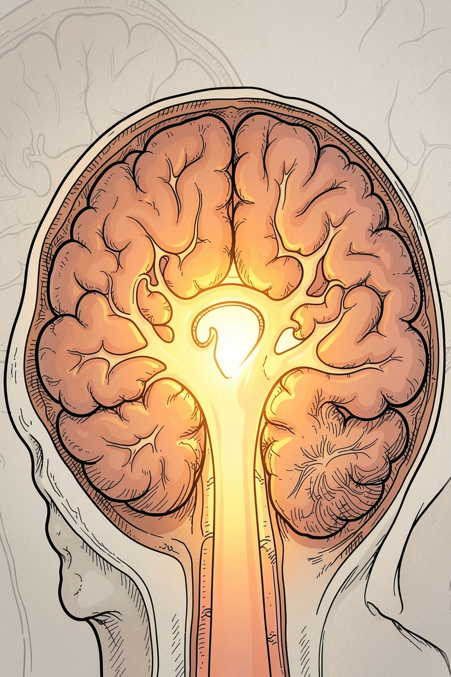
なぜ「古い脳」が心を動かすのか
通常のイメージ（誤解）
神経精神分析の視点（転換）
1
意識の源泉は脳幹情動系
大脳皮質 ＝ 理性
思考・判断・言語など高次機能の座とされ、感情は「下位の雑音」として扱われてきた。
Panskepp・Solmsらの研究は、意識の根本が大脳皮質ではなく脳幹・視床下部・辺縁系にあることを示す。
感情 ＝ 下位機能
2
「感じること」が先、「考えること」が後
進化的に古い脳が生み出す感情は、制御・抑制すべき原始的反応とみなされてきた。
情動的な評価（快・不快・危険・安全）は、概念的思考に先行して生起する。皮質はその後の処理を担う。
感情は、単なるノイズではなく、生存のための根源的シグナルである。皮質を黙らせても、情動は残る。情動がなくなれば、意識そのものが消える。

Slide 3

情動意識とは何か
「情動意識（affective consciousness）」とは、快・不快・接近・回避という原初的な価値判断を伴う主観的体験の総称です。これは哲学的概念ではなく、神経科学的に実証可能な現象です。
この発見が意味するもの
快 / 不快
感情体験は大脳皮質なしに成立する。つまり、意識の最も原始的な形態は「感じる身体」であり、認知や言語は後から付加される層に過ぎない。
Solms はこれを「コア・アフェクト（core affect）」と呼び、自己の最初の形は抽象的な「思考する主体」ではなく、快・不快を感じる有機体であると主張する。
すべての感情体験の基盤となる二極軸。接近か回避かを瞬時に方向づける。
接近 / 回避
報酬への接近行動と脅威からの回避行動。7つのシステムすべてがこの軸に沿って機能する。
「自己」の最初の形は、"感じる身体"である。
無脳症（大脳皮質を持たない）の新生児であっても、甘味に対して微笑み、苦味に対して泣き、快・不快を明確に示す。これはPanksepp らの実験的観察によって繰り返し確認されている。

Slide 4

7つの基本感情システム
Jaak Panksepp は哺乳類の脳に普遍的に存在する7つの一次情動システムを特定しました。これらは進化的に保存された皮質下回路であり、種を超えて機能します。
システム
主な役割・機能
主な脳部位
神経伝達物質
SEEKING
探索・期待・動機づけ
腹側被蓋野・側坐核
ドーパミン系
RAGE
怒り・抵抗・攻撃
視床下部・扁桃体
サブスタンスP
FEAR
恐怖・回避・凍結
扁桃体・PAG
グルタミン酸・CRF
LUST
性的欲求・生殖動機
視床下部（内側）
テストステロン・エストロゲン
CARE
養育・保護・愛着
前帯状皮質・視床下部
オキシトシン・プロラクチン
PANIC/GRIEF
分離不安・悲嘆・孤独感
前帯状皮質・視床
オピオイド系
PLAY
遊戯・社会的学習・柔軟性
皮質下経路・小脳
内因性オピオイド
これらのシステムは相互に拮抗・協調し、行動の優先順位を動的に決定します。SEEKINGはすべてのシステムの「エンジン」として特別な位置を占めます。

Slide 5
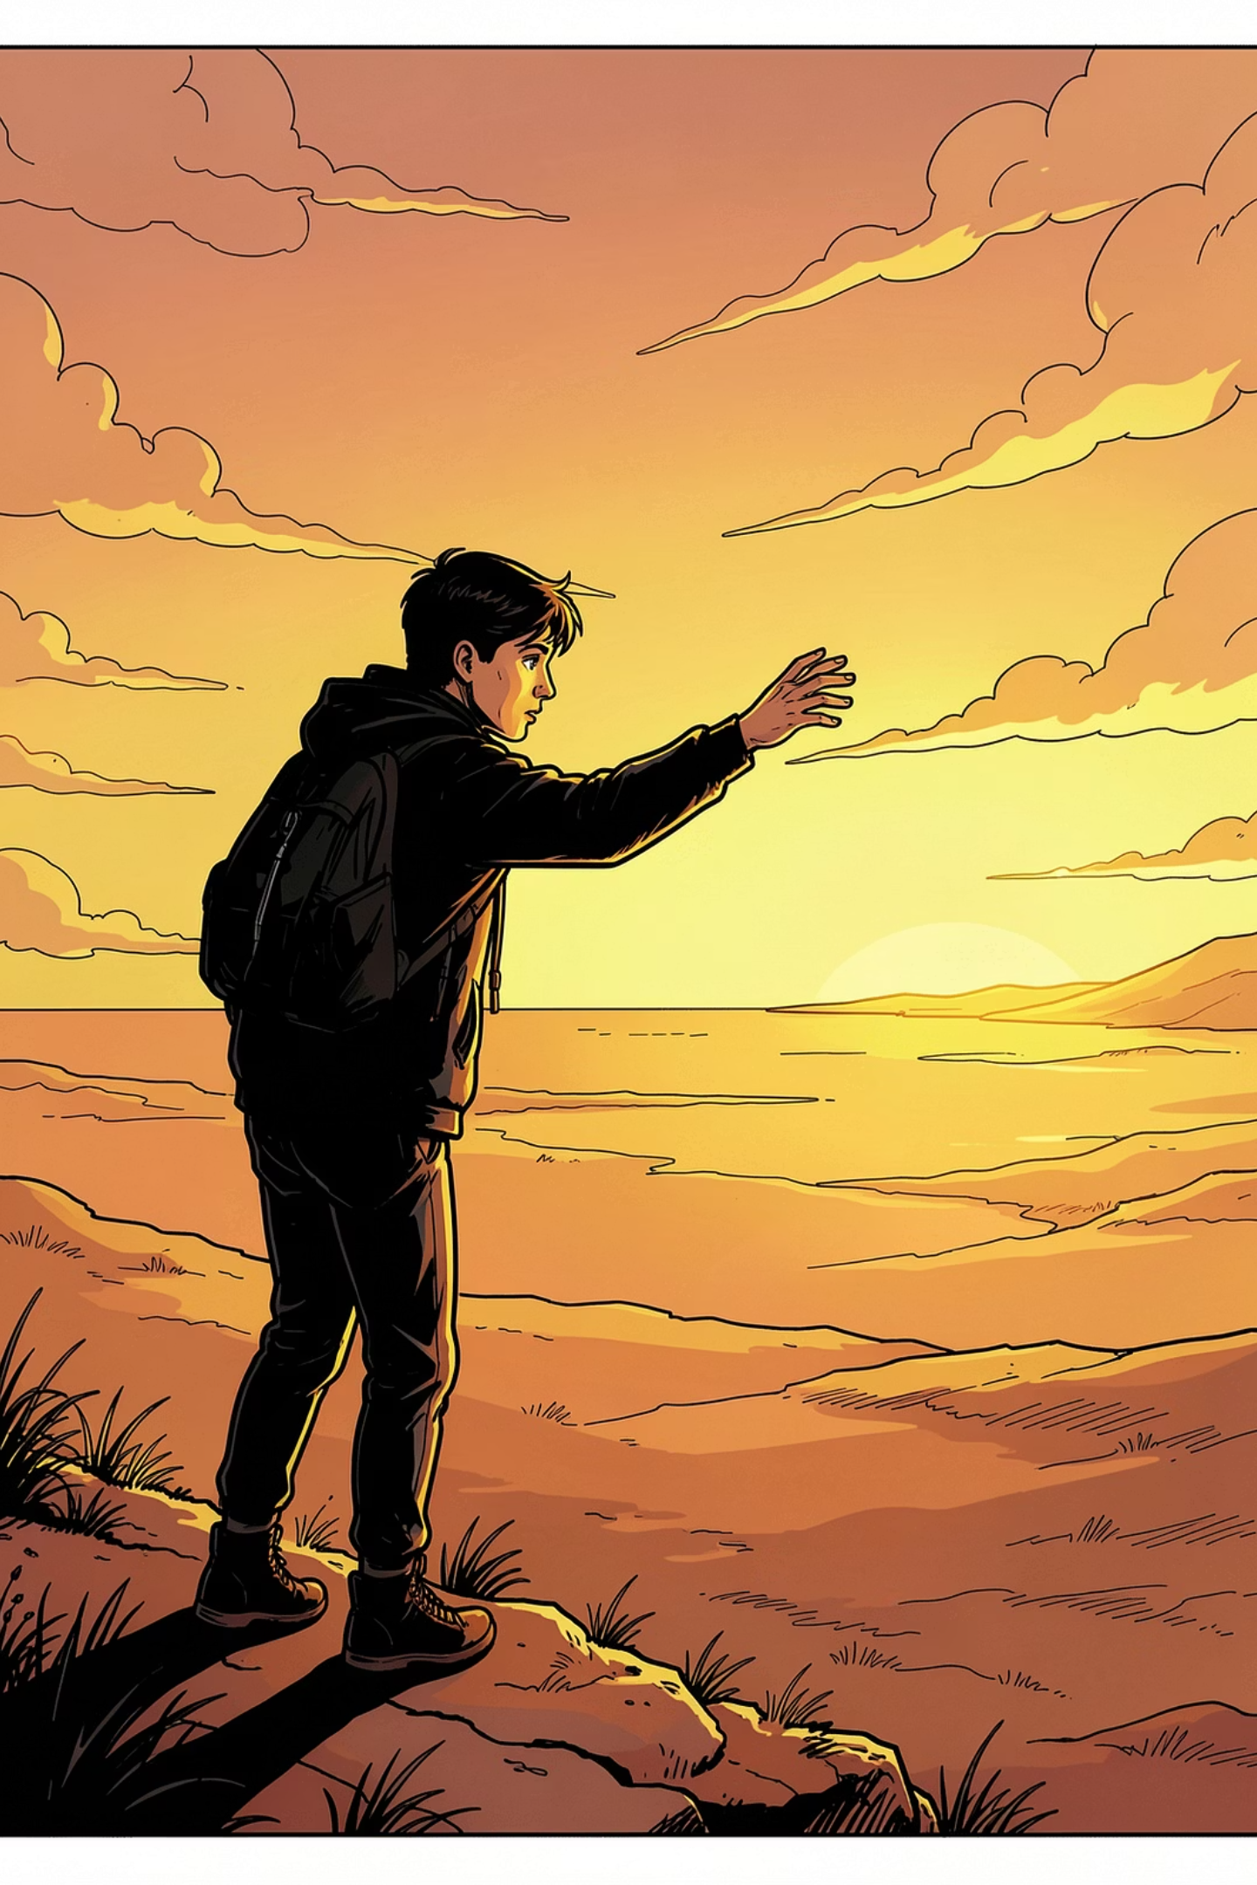

SEEKING：心のエンジン
SEEKINGシステムの本質
臨床的意味
SEEKINGとは「何かを探したい」という根源的な衝動です。これは単なる欲求ではなく、すべての行動の推進力となる情動システムです。Panksepp はこれを7つのシステムの中で最も基盤的なものと位置づけます。
SEEKINGシステムの低下は、うつ的無気力（anhedonia）の中核的神経基盤と考えられます。「やる気が出ない」「何も楽しくない」という訴えは、ドーパミン性SEEKINGの減弱を反映している可能性があります。
ドーパミンの真実
一般にドーパミンは「報酬物質」と呼ばれますが、これは誤解です。ドーパミンが最も強く放出されるのは、報酬を獲得した瞬間ではなく、期待して探索している最中です。「もうすぐ手に入るかもしれない」という予期的興奮がドーパミン系を活性化します。
治療的含意
SEEKING を再点火することが回復の鍵となります。小さな好奇心・探索行動の強化が、抗うつ効果をもたらすと考えられます。
日常的なSEEKING例
SNSを開く（新しい情報への期待）
新しい知識・スキルを探求する
恋愛初期のドキドキ感
旅行計画を立てる過程
SEEKING過剰（依存症・躁状態）も問題です。探索が報酬なしに持続すると、衝動制御障害や中毒行動につながります。

Slide 6
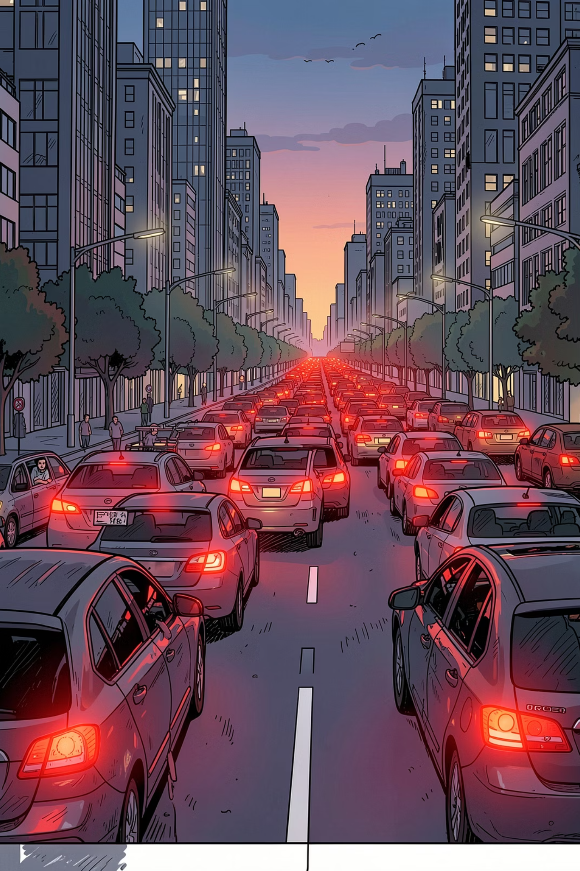


RAGE：怒りの回路
RAGEシステムの本質
現代社会での形
RAGEとは、妨害・阻止・支配への抵抗反応です。これは単純な「攻撃性」ではなく、自律性や目標追求が脅かされたときに自動的に起動する生存回路です。視床下部の内側部が中心的な役割を担い、サブスタンスPが主要な神経伝達物質として機能します。
渋滞イライラ
移動という目標が阻まれることで即座にRAGEが起動する典型例。
起動条件
SNS炎上
行動を止められる
集合的RAGEが増幅・連鎖するデジタル空間特有の現象。
目標に向かう行動が外部から遮断される。
欲求を阻止される
理不尽な職場ルール
SEEKINGが発動しているにもかかわらず、対象へのアクセスが妨げられる。
自律性の剥奪が慢性的RAGEを生み、バーンアウトの遠因となる。
支配・屈辱にさらされる
抑圧された怒りは消えるのではなく、身体症状・抑うつ・自己攻撃へと変換されうる。精神分析が長年指摘してきたこの機制は、神経科学的にも支持されつつある。RAGEの統合的処理が臨床上の重要課題となります。
自律性・尊厳が侵害されると感じるとき、RAGEは急速に活性化する。

Slide 7
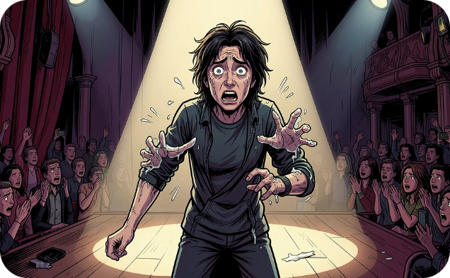

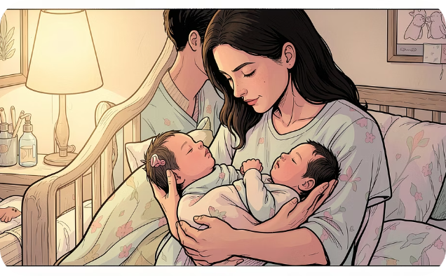
FEAR・LUST・CARE：生存と絆の回路
SEEKINGとRAGEに続く3つのシステムは、それぞれ危険回避・生殖・養育という生存の根幹を担います。現代人の不安・愛・献身の多くは、これらの古い回路の現代的表現です。
FEAR：恐怖の回路
LUST：生殖の回路
CARE：養育の回路
本質：損傷回避。扁桃体と中脳水道周囲灰白質（PAG）が中心。危険を予測し、凍結・逃避・回避行動を促します。
現代的形態として、プレゼン不安・失敗恐怖・対人恐怖・将来不安が挙げられます。慢性的FEAR活性は不安障害・回避行動・PTSDの神経基盤と深く関わります。
本質：種の保存。視床下部内側部が主座。テストステロン・エストロゲンが駆動します。
LUSTは性的欲求に限らず、美的魅力・親密性への動機づけ全般に関与します。SEEKINGと強く連動し、恋愛初期の強烈な探索欲求を生み出します。
本質：保護・献身・愛着。オキシトシン・プロラクチンが主要物質。前帯状皮質と視床下部が関与します。
CAREは母性愛に限らず、友情・共感・利他行動・ケア職への献身の神経基盤です。CAREが満たされない環境は慢性的な空虚感を生みます。

Slide 8

PANIC/GRIEF と PLAY：社会性の両輪
PANIC/GRIEF：分離不安は「痛み」である
PLAY：遊びの神経科学
PANIC/GRIEFシステムは、愛着対象からの分離・喪失に反応して起動します。その神経学的特徴として最も重要なのは、身体的な痛みと同じオピオイド系を利用するという事実です。
Panskepp の動物実験では、幼い動物を母から引き離すと発する「分離呼び声（distress vocalizations）」が、モルヒネの投与によって静まることが示されました。これは孤独の痛みが「比喩」ではなく、神経学的に実在する苦痛であることを意味します。
PLAYシステムは、皮質下経路を介した社会的遊戯行動の回路です。単なる娯楽ではなく、以下の高次機能の発達基盤となります。
01
社会的順位学習
遊びを通じて他者との関係性・力関係を安全に学習する。
02
臨床的示唆
協調と共感の発達
愛着障害の神経基盤
喪失体験・悲嘆反応
トラウマと分離の関係
見捨てられ不安（BPD等）
相互的な遊びが他者視点の取得と共感回路を鍛える。
03
認知的柔軟性と創造性
ルールを変え、役割を交換する遊びが前頭前野の可塑性を高める。
社会的排除が身体的疼痛と同じ脳領域（背側前帯状皮質）を活性化することは、fMRI研究によっても支持されています（Eisenberger et al., 2003）。
大人においてもPLAY低下は思考の硬直化・創造性の喪失をもたらします。慢性ストレス社会はPLAYを組織的に破壊しやすく、これが現代的な心理的不健康の一因となっています。

Slide 9
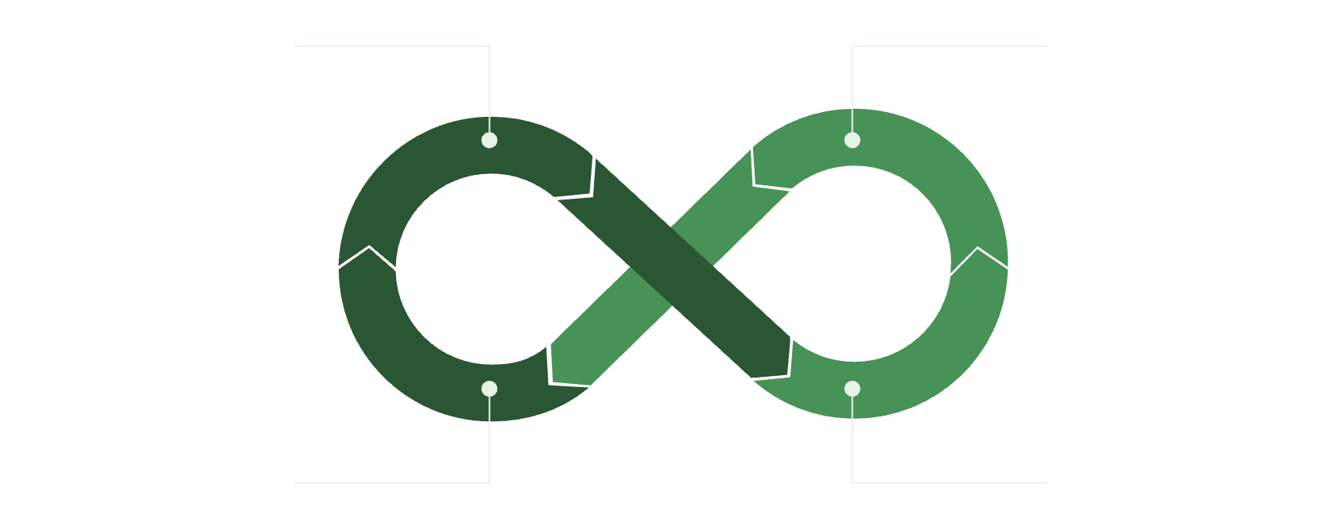

「意識するイド」と予測誤差モデル
Solms とFristonの理論的統合は、感情・意識・予測という三者の関係を根本から書き換えます。
Solms の転換：意識するイド
Fristonの予測誤差理論との接続
フロイトの「イド（id）」は無意識の欲動の座とされてきました。しかしSolmsは神経解剖学的証拠から、皮質こそが本来「無意識」であり、意識の光を灯すのは脳幹・辺縁系の情動系であると主張します。
つまりフロイトが直感的に捉えた「イド」は、実は意識的な情動体験の源泉であり、「意識するイド（conscious Id）」と呼ぶべきものです。これは精神分析と神経科学の最も重要な接点の一つです。
Karl Fristonの「自由エネルギー原理」によれば、脳は常に世界の状態を予測（prediction）し、感覚入力との誤差（prediction error）を最小化しようとします。
予測（脳が世界を予測）
不一致（予測と現実のズレ）
意識は、予測誤差が生じた瞬間に、情動系が「意識の光」を灯すことで生まれる。
行動修正・注意集中
感情の発生
一致すれば処理は無意識的に進みます。不一致が生じたとき、情動系が活性化され、それが意識体験として立ち上がります。感情とは予測誤差の主観的体験にほかなりません。
感情は「異常」でも「雑音」でもありません。それは脳が世界モデルを更新するための要求信号です。感情を抑圧することは、このシステムの更新機能を妨げることを意味します。

Slide 10

臨床応用とまとめ
臨床への応用：3つの原則
本講義の核心：4つの結論
1
感情は脳幹から生まれる
回路をラベリングする
皮質ではなく、進化的に古い脳幹・辺縁系が情動意識の源泉。
感情体験に神経科学的な名前を与えることで、患者・クライアントが自分の状態を客観視しやすくなります。「今、FEARが強く活性化している」「CAREシステムが長期間満たされていない」といった言語化は、感情の脅威性を下げ、観察的自我を促します。
意識は情動に根差す
Solmsの「意識するイド」——皮質は無意識、情動系が意識を灯す。
2
知性は感情の後に形成される
感情を否定しない
認知・言語・思考は情動体験に後続する層として発達する。
感情は誤差修正信号です。「怒ってはいけない」「不安になるのはおかしい」という否定は、脳の更新システムを妨害します。感情をまず受容し、その情報的価値を探ることが統合の第一歩です。
感情は予測誤差の体験
Fristonの自由エネルギー原理——感情は世界モデルの更新要求信号。
3
「古い脳」を否定するのではなく、理解し、乗りこなすこと。それが神経精神分析の実践的核心です。
情動を導く：抑圧から統合へ
7つのシステムは抑圧によって消えるのではなく、歪んだ形で再出現します。治療目標は感情の除去ではなく、情動エネルギーを適応的な方向へ統合することです。

